Slide 1



2020년도 SW융합클러스터 2.0 新서비스 상용화 지원사업 SW품질관리 컨설팅 계획
Copyright © 2020 by ㈜위컨설팅 ALL RIGHTS RESERVED.

Slide 2

Contents
1. 컨설팅 기업 소개
2. 컨설팅 주요 내용
3. 사업관리

Slide 3

1. 컨설팅 기업 소개
1. 일반 현황
2. 조직 및 인원
3. 주요 사업 내용

Slide 4
1. 기업 소개
1. 일반 현황
본 과제의 성공적인 수행을 위해 전문성과 책임감을 가진 품질컨설팅 전문 업체
회 사 명 | (주)위컨설팅 | 대 표 자 | 김경록, 박정호
사업분야 | SW품질관리 컨설팅, 소프트웨어 개발 및 공급
주 소 | 서울특별시 강남구 영동대로 602, 6층 D44호 (삼성동, 미켈란 107)
전화번호 | 010-3502-0649
설립년도 | 2020년 02 월
해당부문 종사기간 | 2020년 02월 ～ 2020년 09월
주요연혁
○2018년 3월 : 충청권 품질역량센터위원 위촉 ○2019년 11월 : (재)포항테크노파크 Hustar 프로그램 품질관리 교육 수행 ○2020년 2월 : (주)위컨설팅 설립 ○2020년 5월 : - 글로벌 자동화 도구 기업 Katalon사와의 파트너社 선정 - 제주테크노파크 디지털콘텐츠 개발 사업 SW품질관리 컨설팅 과제 수주 - (재)대구디지털산업진흥원 SW융합 리딩기업 지원프로그램 품질관리 컨설팅 과제 수주 ○2020년 7월 : - 경북 SW서비스개발 사업 SW테스팅 컨설팅 위탁과제 수주 - 2020년 지역SW서비스사업화지원사업 SW품질관리 과제 수주

Slide 5
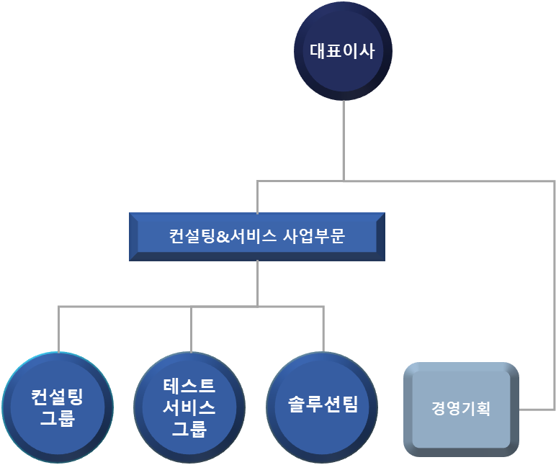
1. 기업 소개
2. 조직 및 인원
국내 SW품질관리 분야를 리드하는 SW품질관리 컨설팅 전문 기업
조직 구성
㈜위컨설팅

Slide 6









1. 기업 소개
3. 주요 사업 내용
소프트웨어 테스트, 품질관리 솔루션, 품질 컨설팅, 품질 교육 등 본 사업에 필요한 모든 영역을 전문적으로 서비스
소프트웨어 테스트 서비스
품질 컨설팅
국제 표준 기반의 테스팅 서비스
다양한 도메인에서의 서비스 제공
임베디드, 모바일, 웹
E-Commerce, 제조, 서버
소프트웨어 품질관리 컨설팅 서비스
프로세스 수립 및 개선 컨설팅
프로세스 진단 컨설팅
테스트 자동화 구축 컨설팅 서비스
테스트 설계 컨설팅
애자일 컨설팅
품질관리 솔루션
품질 교육
이슈/프로젝트 관리 솔루션 : 레드마인
협업 관리 솔루션 : Trello
테스트 자동화 솔루션 : Katalon
국제 표준기반(ISO/IEC 9126/25023)
SW품질관리 교육
테스트 케이스 설계 교육
애자일 / 사용성 교육

Slide 7
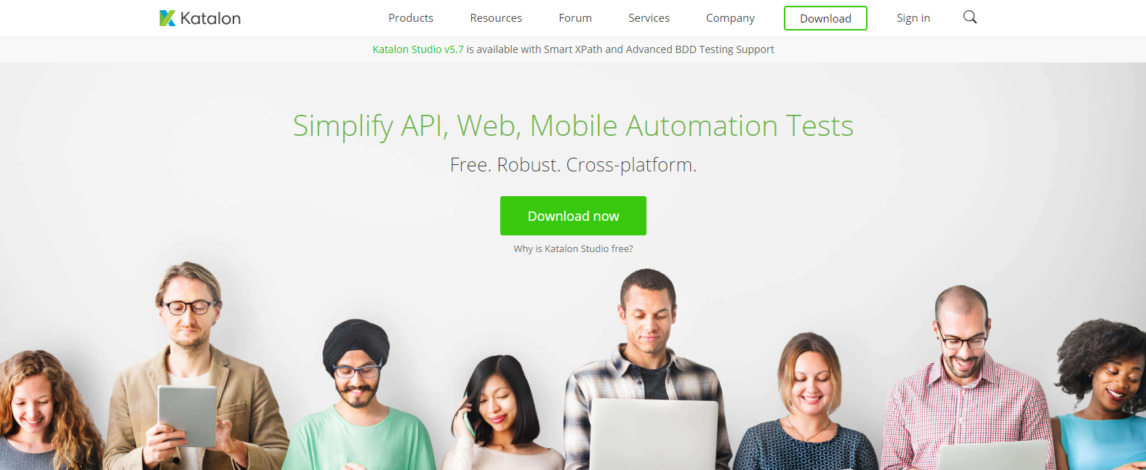


2. 제안업체 일반
3. 주요 사업 내용
㈜위컨설팅은 글로벌 기업인 Katalon 사의 파트너 사로서 다양한 자동화 툴을
고객에게 제공

Slide 8
2. 컨설팅 주요 내용
1. 분석 방법_전략 수립 및 상세 추진 방안
2. 사업수행조직 및 역할
3. 투입 인력 및 이력 사항
4. 추진일정계획

Slide 9
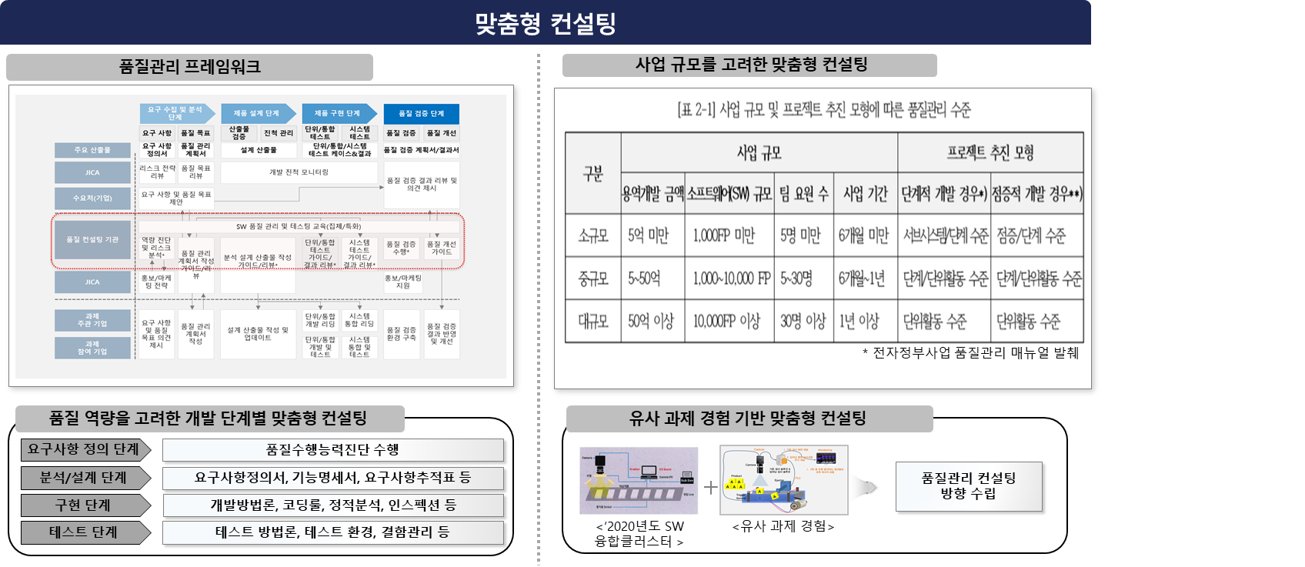
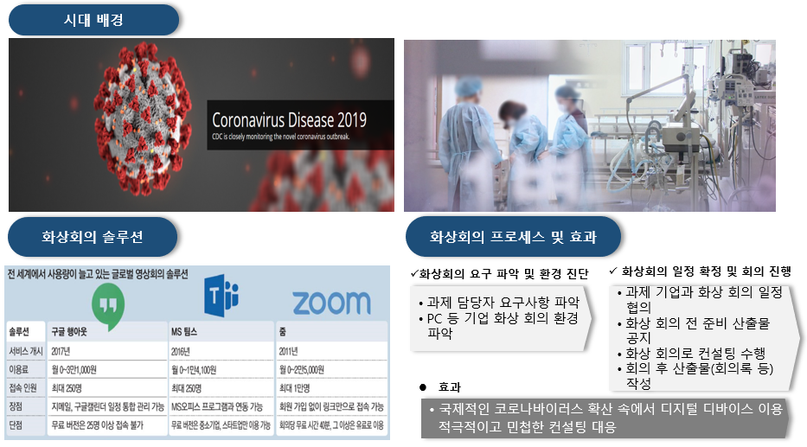
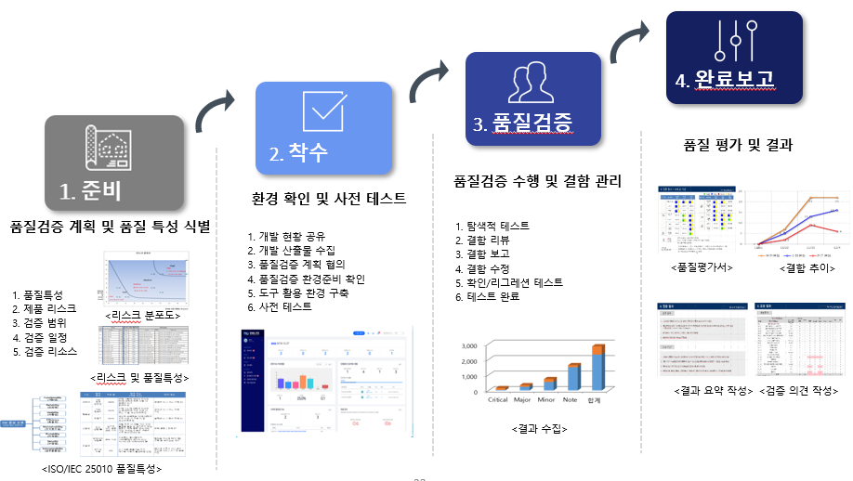
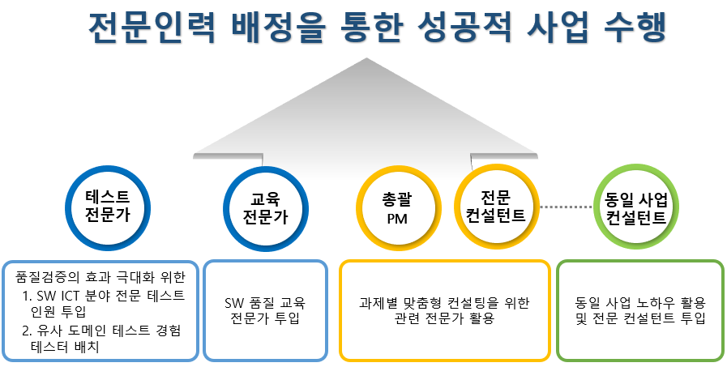
전략 수립
2. 컨설팅 주요 내용
과제 분석을 통해 핵심 성공 요소를 도출하여 과제 수행 전략 수립
사업 특성
핵심 성공 요소
수행 전략
1. 기업별 품질관리 수준의
편차
동일 지원과제 내의 기업별 품질
역량 차이
1
맞춤형 컨설팅 및 품질 교육
품질관리 역량 향상을 위한 맞춤형 컨설팅 및 교육
1
2. 과제별 특성 다양함
과제별 특성을 고려한 품질관리
상이한 요구 품질 특성 및 수준
일관성 있고
유용한 프로세스 체계
2
화상회의 시스템 도입
2
3. 단기간에 완제품 개발
연차별 산출물 작성 필요
정적분석/성능 도구를 활용한 결함
예방 활동
제품 결함 제거 확인으로 제품
완성도 향상
SW특성 기반 품질검증
다양한 품질 특성에 대한 테스트 방안
3
3
적극적이고 민첩한
컨설팅 대응
4
전문 인력 활용
4. 환경적 / 물리적 제약
국제적으로 코로나바이러스 확산
과제 수행 기업과 컨설팅기관의
물리적 거리
4

Slide 10

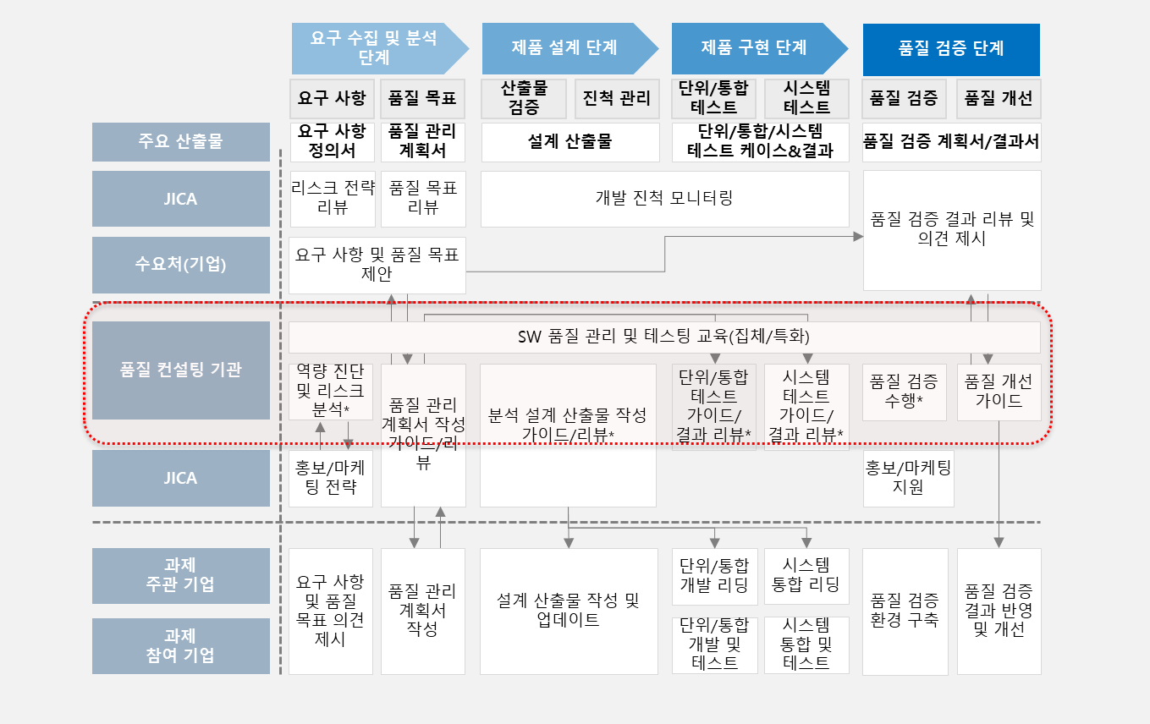
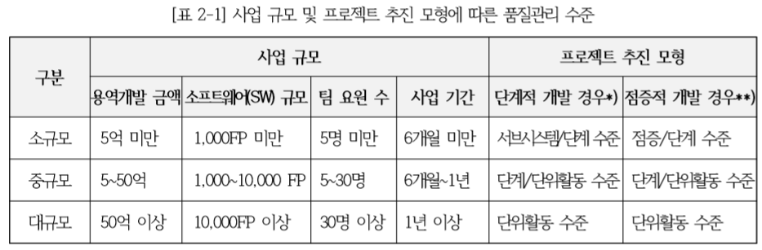
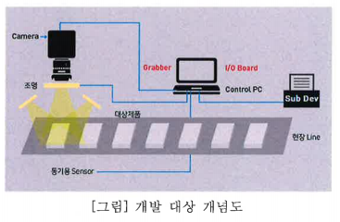
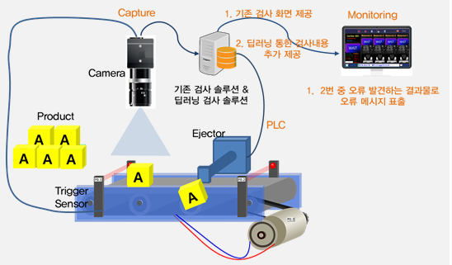

상세 추진 방안
2. 컨설팅 주요 내용
전략1
맞춤형 컨설팅 및 품질 교육
제안사가 보유한 ‘품질관리 프레임워크’를 기반으로 기업 품질 역량 수준 등을 고려하여 기업별 맞춤형 컨설팅 제공
맞춤형 컨설팅
품질관리 프레임워크
사업 규모를 고려한 맞춤형 컨설팅
* 전자정부사업 품질관리 매뉴얼 발췌
품질 역량을 고려한 개발 단계별 맞춤형 컨설팅
유사 과제 경험 기반 맞춤형 컨설팅
요구사항 정의 단계
품질수행능력진단 수행
분석/설계 단계
요구사항정의서, 기능명세서, 요구사항추적표 등
품질관리 컨설팅
방향 수립
구현 단계
개발방법론, 코딩룰, 정적분석, 인스펙션 등
테스트 단계
테스트 방법론, 테스트 환경, 결함관리 등
<‘2020년도 SW 융합클러스터 >
<유사 과제 경험>

Slide 11
프레임워크 기반 맞춤형 품질관리
2. 컨설팅 주요 내용
SW융합클러스터 2.0 사업에 최적화 시킨 프레임워크를 적용해 과제별 품질 관리
맞춤형 품질 관리 프레임워크
요구 수집 및 분석 단계
제품 설계 단계
제품 구현 단계
품질 검증 단계
요구 사항
품질 목표
산출물 검증
진척 관리
단위/통합 테스트
시스템 테스트
품질 검증
품질 개선
주요 산출물
요구 사항 정의서
품질 관리 계획서
설계 산출물
단위/통합/시스템 테스트 케이스&결과
품질 검증 계획서/결과서
포항테크노파크
리스크 전략 리뷰
품질 목표 리뷰
개발 진척 모니터링
품질 검증 결과 리뷰 및 의견 제시
수요처(기업)
요구 사항 및 품질 목표 제안
품질 컨설팅 기관
(위컨설팅)
SW 품질 관리 및 테스팅 교육(집체/특화)
역량 진단
및 리스크
분석
품질 관리 계획서 작성 가이드/리뷰
분석 설계 산출물 작성 가이드/리뷰
단위/통합 테스트 가이드/ 결과 리뷰
시스템 테스트 가이드/ 결과 리뷰
품질 검증 수행
품질 개선 가이드
포항테크노파크
홍보/마케팅 전략
홍보/마케팅 지원
과제
주관 기업
요구 사항 및 품질 목표 의견 제시
품질 관리 계획서 작성
설계 산출물 작성 및 업데이트
단위/통합 개발 리딩
시스템 통합 리딩
품질 검증 환경 구축
품질 검증 결과 반영 및 개선
과제
참여 기업
단위/통합 개발 및 테스트
시스템 통합 및 테스트

Slide 12
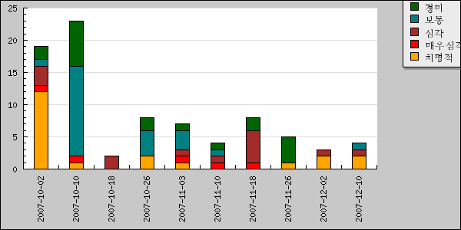
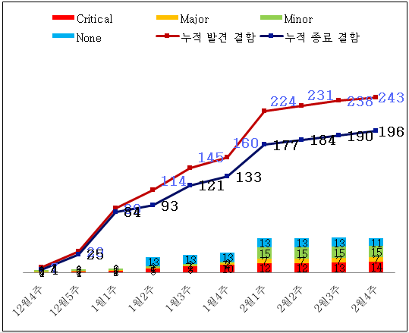
테스트 국제 표준 적용 – ISO/IEC29119
2. 컨설팅 주요 내용
테스트에 관한 국제 표준인 ISO/IEC29119의 테스트 프로세스와 기법을 준용
ISO 29119 구성
파트 1
테스트 개념 및 용어
파트 4
파트 2
파트 3
테스트 기법
테스트 프로세스
테스트 명세
테스트 관리 프로세스
테스트 계획 변경
테스트 종료
보고서
테스트 계획
테스트 계획
테스트 모니터링 및 제어
테스트 종료
테스트 계획
관리와 제어
결과 측정
단위 테스트 설계 및 실행
통합 테스트 설계 및 실행
시스템(비기능) 테스트 설계 및 실행
인수 테스트 설계 및 실행
테스트 완성도 모니터링
테스트 진척률 모니터링
결함 현황 모니터링
요구사항 커버리지 - 테스트 수행된 요구사항 비율
잔존 리스크 - 장애발생 가능성 x 비즈니스 손실
테스트 케이스 생성 진척 - 시나리오별 케이스 작성 진척율
테스트 케이스 수행 진척 -테스트 케이스 대비 수행 진척율

Slide 13
품질 역량을 고려한 개발 단계별 맞춤형 컨설팅
품질 수행 능력 진단을 통해 역량 및 니즈를 식별하여 맞춤형 컨설팅 전략 수립
기업 품질역량 및 니즈 식별
컨설팅 전략 수립
품질 수행 능력 진단(자사 보유_품질역량 진단 툴킷)
분석
/설계
구현
테스트
컨설팅 전략
개발
프로세스
식별
품질관리
수준 식별
기업 니즈
식별
요구사항정의
개발방법론
단위테스트
A 기업
요구사항추적
코딩룰
통합테스트
B 기업
개발 단계별 품질관리 수준 및
취약점 별 분류
기능 명세서
정적분석
테스트 설계
C 기업
…
인스펙션
테스트 환경 설정
D 기업
결함 관리
E 기업
…
illustrative
…
A기업
요구사항정의
정적분석
통합테스트
B기업
요구사항정의
요구사항추적
인스펙션
테스트 설계
* 개발 단계 별 활동을 선정하여 맞춤형 컨설팅 수행

Slide 14
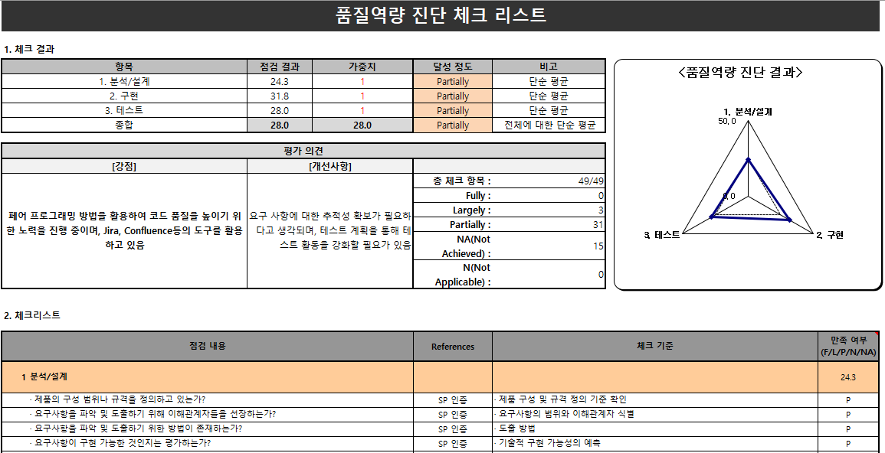
유사(동일) 과제 경험 기반 맞춤형 컨설팅
2. 컨설팅 주요 내용
품질역량 진단 체크 리스트를 통한 역량 진단
AS - IS

Slide 15
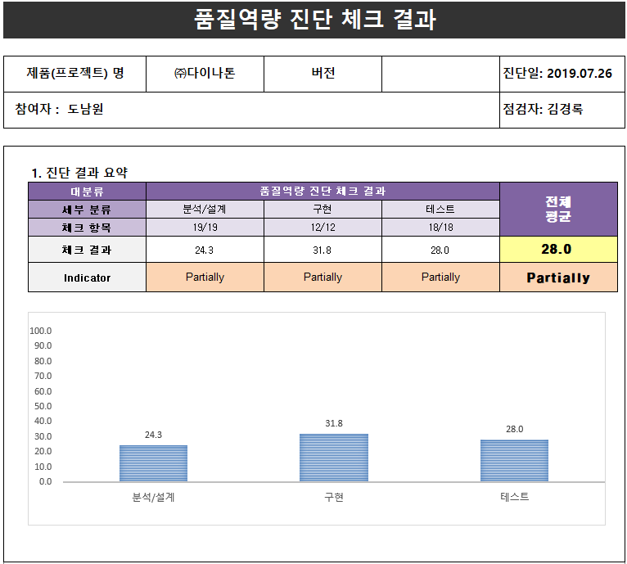
유사(동일) 과제 경험 기반 맞춤형 컨설팅
2. 컨설팅 주요 내용

Slide 16
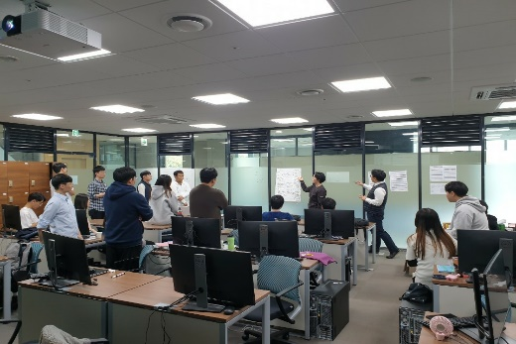
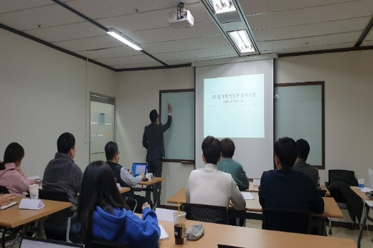
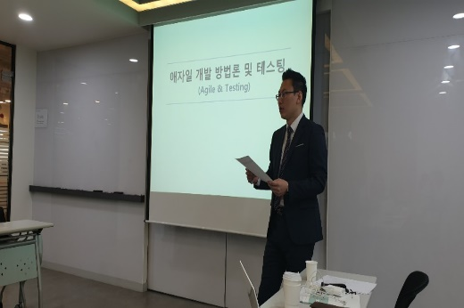
맞춤형 품질 교육
2. 컨설팅 주요 내용
품질관리 강의 및 실무 경험이 풍부한 강사 Pool을 구성하고 기업이 필요한 품질 교육을 제공하여 기업의 품질 역량 향상
교육 과정
실무자 대상 교육
관리자 대상 교육
특화 교육
Agile 방법론
사용성테스트
교육 내용
품질관리 방법론
테스팅 방법론
품질관리 필요성
품질관리 및 테스트 프로세스
품질관리 우수 사례
개발 방법론 및 기업 문화
사용성 테스트 방법론
자동화 도구
기대 효과
테스트 활동을 실무에 적용
커뮤니케이션 오류 방지
결함 예방 및 품질 확보
품질 관리 중요성 인식
중소 SW기업에 적합한 Agile 개발 방법론의 원리를 이해 및 실무 적용
비기능 위주의 품질 확보

Slide 17








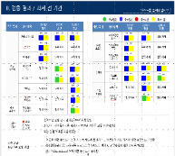
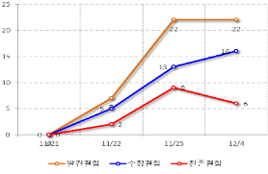
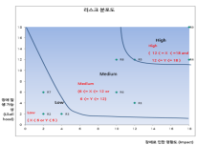
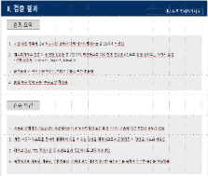
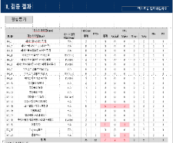
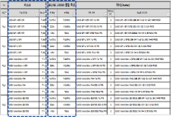
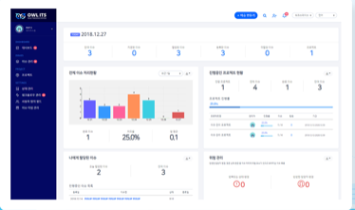
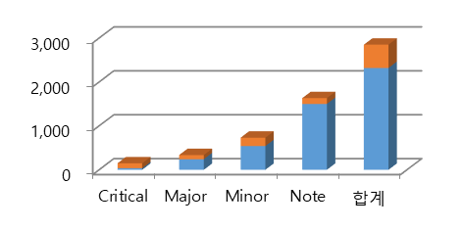
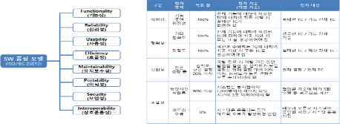
상세 추진 방안
2. 컨설팅 주요 내용
전략3
SW특성 기반 품질검증
4단계(준비,착수,품질검증,완료보고)를 통한 리스크 및 품질특성 기반 품질검증
2. 착수
품질 평가 및 결과
1. 준비
품질검증 수행 및 결함 관리
환경 확인 및 사전 테스트
품질검증 계획 및 품질 특성 식별
1. 개발 현황 공유
2. 개발 산출물 수집
3. 품질검증 계획 협의
4. 품질검증 환경준비 확인
5. 도구 활용 환경 구축
6. 사전 테스트
1. 탐색적 테스트
2. 결함 리뷰
3. 결함 보고
4. 결함 수정
5. 확인/리그레션 테스트
6. 테스트 완료
<품질평가서>
<결함 추이>
1. 품질특성
2. 제품 리스크
3. 검증 범위
<리스크 분포도>
4. 검증 일정
5. 검증 리소스
<리스크 및 품질특성>
<결과 요약 작성>
<검증 의견 작성>
<결과 수집>
<ISO/IEC 25010 품질특성>

Slide 18
SW특성 기반 품질검증
2. 컨설팅 주요 내용
품질관리 계획서에 명시된 품질 특성, 리스크, 검증 범위 등을 리뷰/개선하여 품질검증 수행 준비
품질 특성 기반 품질 목표 식별
품질 목표 (예)
Functionality
(기능성)
구분 | 평가 항목 | 목표 값 | 평가 기준 (적합 기준) | 평가 내용
적합성 | 기능 구현 완전성 | 100% | 전체 기능에 대하여 작성된 TC에 대하여 최종 시험 시 실패한 TC가 없어야 함 | 실패한 TC / 기능 전체 TC
정확성 | 기대 정확도 | 100% | 전체 기능에 대하여 작성된 TC에 대하여 최종 시험 시 모든 TC를 성공하여야 함 | 성공한 TC / 기능 전체 TC
 | 정밀도 | 100% | 계산을 수행하는 TC에 대하여 최종 시험 시 모든 TC를 성공하여야 함 | 실패한 TC / 계산 전체 TC
신뢰성 | 잔존 결함 률 | 심각도 낮은 결함 20% 이하 | 개발 종료 시 개발 기간 동안 발견된 결함 중 심각도가 낮은 결함은 전체 결함 대비 20% 이하, 심각도가 높은 결함은 모두 수정되어야 함 | 전체 결함 / 전체 TC
효율성 | 응답시간 적합률 | 80% 이상 | 시스템은 동시접속자 1,000명에서 페이지 로딩 시간이 3초 이하이어야 함 | 협의된 기준에 따라 5회 수행 후 평균으로 계산
 | 메모리 오류 | 0% | 시스템은 운용되는 동안 메모리 오류가 발생하면 안됨 | 메모리 오류로 시스템이 중단된 시간 / 시스템 운용 시간
Reliability
(신뢰성)
Usability
(사용성)
SW 품질 모델
(ISO/IEC 25010)
Efficiency
(효율성)
Maintainability
(유지보수성)
Portability
(이식성)
Security
(보안성)
Interoperability
(상호운용성)

Slide 19
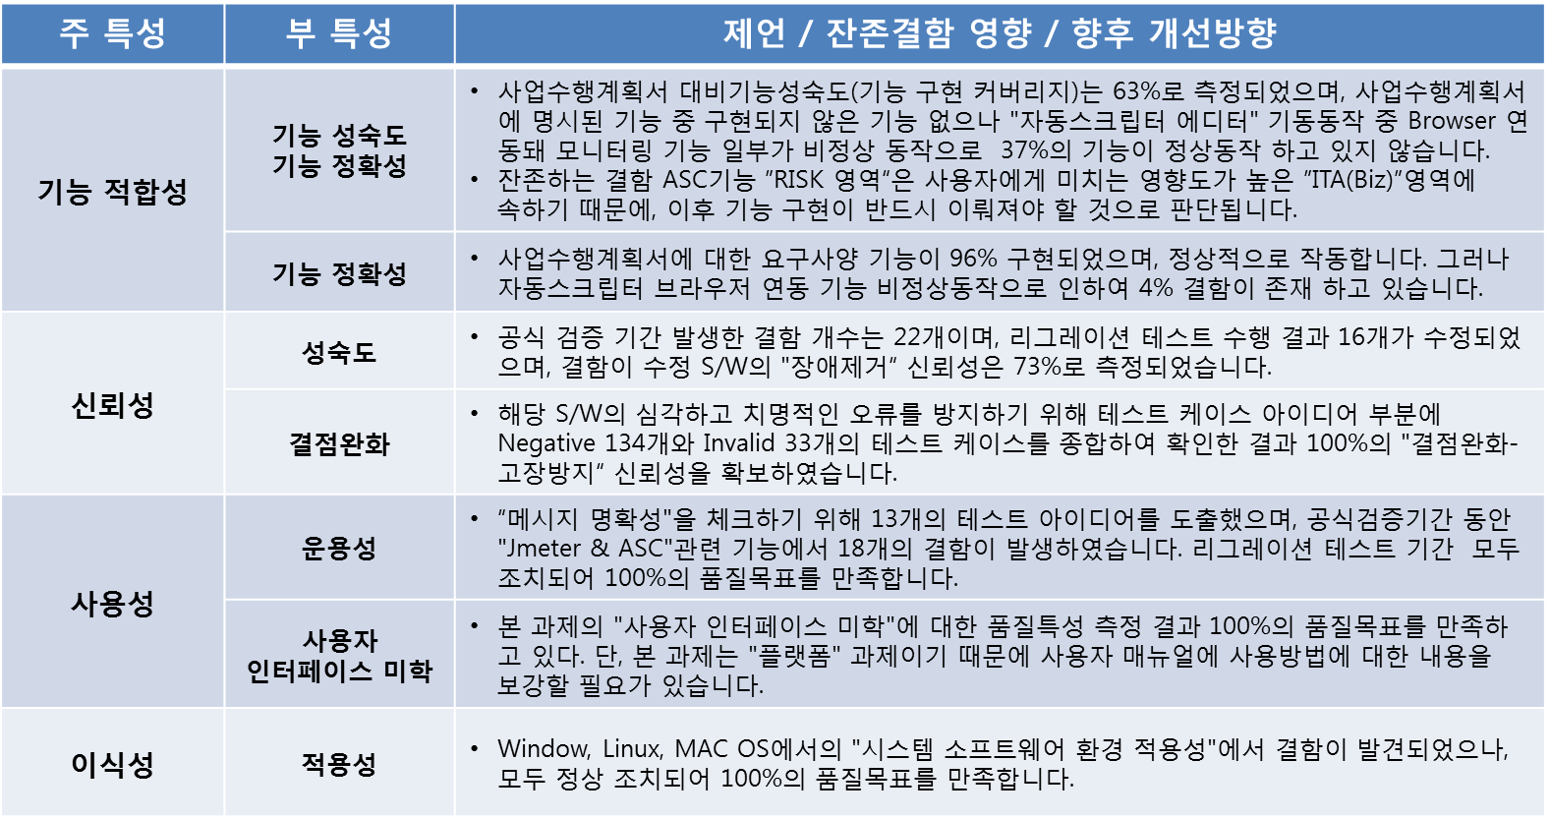
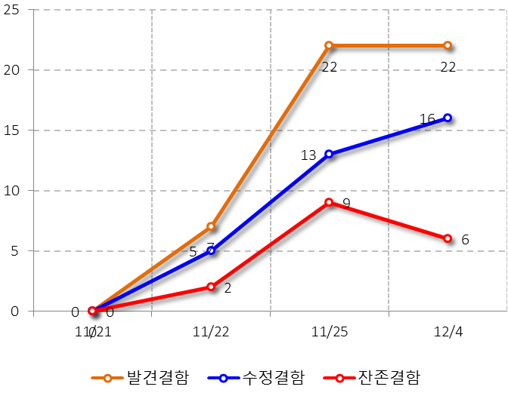
SW특성 기반 품질검증
2. 컨설팅 주요 내용
품질검증 결과 보고서는 아래와 같이 품질 특성 별로 종합 의견 제시
품질 특성별 테스트케이스 현황
테스트결과
수집 및 분석
품질 특성별 차터 현황
발견/수정/잔존 결함 추이
Regression Test
수행 결과 현황
품질 측면 개선사항
품질 측면의 개선 필요사항
발견/수정/잔존 결함 추이 현황
품질 측면의
개선 필요사항
품질 특성별
제언/잔존결함/
향후 개선방향
➔품질관리 방안 제시

Slide 20
4. 추진 일정 계획
2. 컨설팅 주요 내용
SW융합클러스터 1차년도 과제에 대한 전체 일정은 아래와 같음
No | 작업 | 세부 작업 | 9월 |  | 10월 |  |  |  | 11월 |  |  |  | 12월
 |  |  | 3w | 4w | 1w | 2w | 3w | 4w | 1w | 2w | 3w | 4w | 1w
1 | 착수 | 착수 보고
2 |  | 현황 파악 및 품질역량진단
3 | 교육 | 품질관리 교육
4 | 품질관리 컨설팅 | 컨설팅 방향 설정 및 추진계획 정의
5 |  | 품질관리 및 테스트 계획수립 가이드
6 |  | 개발 산출물 작성 가이드
7 |  | 산출물 품질 검토
8 |  | 단계별 테스트 수행 가이드 및 지원
9 |  | SW품질역량센터 도구 활용 가이드
10 | 품질검증 | 품질검증
11 |  | 확인테스트
12 | 보고 | 최종보고
* 상세 일정은 이해관계자와 협의해 결정

Slide 21
3. 사업관리
1. 사업관리 개요
2. 사업관리 방법
3. 일정 및 진척 관리
4. 사업 보고 체계
5. 수행 산출물

Slide 22

4. 사업관리
1. 사업관리 개요
제안사는 성공적인 유사 사업 수행 경험을 활용하여 6개 사업 관리 기능 적용 및 수행
통합적 사업관리
일정
준수
일정 및
진척 관리
모니터링을 통한 일정 및 척도에 대한 통제
품질관리
조직 관리
정량화된 품질목표 충족을 위한 프로젝트 품질보증활동
전문인력으로
조직 구성 및 수행 담당자의
연속성 보장
우수한
품질
산출물 관리
의사소통
관리
요구사항의 구체적
반영을 통한 성공적
문서관리
효율성을 고려한
원활한 의사소통 체계
확보
위험 관리
효율적
자 원
활 용
위험요소의 예측 및 식별을 통한 사전대책수립

Slide 23





4. 사업관리
2. 사업관리 방법
오픈소스 ‘레드마인’을 통해 체계적인 공정을 계획하고 각 과제의 진척률 및 투명성 제공
사업 관리 노하우
요구품질
목표달성
프로젝트
관리도구
최적의
노하우 제공
효율적인
자원활용
품질관리 프레임워크의 단계별 산출물에 의한 표준 품질관리
레드마인에 의한 체계적인 관리로 일정 내 사업완수
표준 프로세스에 의한 사업 관리
각 과제에 적합한 최적의 컨설팅 제공
각 과제별 현황에 따른 지속적인 교육 실시
기술 전문가 및 유사사업 경험 중심의 조직체계 구성
동일 사업 수행 경험을 바탕으로 한 최적의
컨설팅 제공
품질관리
프레임워크에 따른 체계적인
산출물 관리
표준에 준한
사업 관리 적용
프로젝트
관리 도구
레드마인 활용
철저한 진척도 관리 및
체계적인
협력업체 관리

Slide 24
4. 사업관리
3. 일정 및 진척 관리
주기적으로 진척 상태를 모니터링하고, 공유할 수 있는 종합진척관리체계를 구축하여 투명하게 관리
투명한 관리
종합진척관리 체계 구축
철저한 원칙
검증된 절차
진도상태
모니터링
예 방
중심의
일 정
지 연
방 지
1단계
측정 및 감시
2단계
진척도 분석
투명한
견인
3단계
원인분석 및
해결방안 수립
4단계
시정조치
투명한
정 보
공 유
조기경보 체계구축
투명성
뒷받침
5단계
사후 검토
4 원칙
5 단계

Slide 25
4. 사업관리
4. 사업 보고 체계
정기 보고를 통해 사업 진척과 품질 현황을 공유하며, 이슈 발생 시 비정기 보고를 통해 이슈에 적극 대응
보고 종류 |  | 보고 대상 | 내용 | 시기 | 비고
프로젝트 현황 | 착수 보고 | 발주처 | 컨설팅 추진계획(사업 수행 계획서 포함) | 계약 후 1주 이내
 | 정기 보고 | 발주처 | 월간 진척(계획, 실적) 월간 투입 인력 현황 월간 종합 의견과 차월 계획 월간 주요 이슈와 처리결과 종합 | 매월 1회
 | 최종 보고 (SW품질 종합결과 보고 포함) | 발주처 | 품질검증 결과 품질관리 결과 및 평가 품질 개선 제안 | 사업 종료 후 2주 이내
품질 검증 결과 | 과제별 품질검증 결과 보고 | 과제 수행기업 발주처 | 품질검증 계획 품질검증 결과 품질 개선 제안 | 과제별 품질 검증 후 2주 이내 | 최종
비정기 보고 | 이슈/리스크 보고 | 발주처 | 주요 현안/리스크 의사결정 요청사항 | 이슈 발생 시

Slide 26
4. 사업관리
5. 수행 산출물
과제별 품질관리계획서 및 품질검증 결과보고서를 제출
구분 | 산출물 명 | 제출 시기 | 제출 형태 | 특기 사항
품질 컨설팅 | 역량진단 결과서 | 착수 | 파일 | 기업 별 문서 제출
 | 품질관리(테스트) 계획서 | 계획 | 파일 | 기업 별 문서 제출
 | 산출물 표준 템플릿 및 작성가이드 | 분석/설계/개발 | 문서 | 수행기업에게 문서형태로 제공 요구사항 정의서 요구사항 추적표 기능 설계서 UI설계서 테스트 케이스
 | 자동화 도구 활용 | 사업 진행 중 | 파일 | 품질검증 결과보고서에 포함
품질검증 | 품질검증(테스트) 시나리오 및 테스트 케이스 | 사업 진행 중 | 파일 | 기업 별 문서 제출
 | 품질검증 결과서 | 사업 완료 시 | 파일 | 기업 별 문서 제출
 | 품질관리 지원 결과 보고서 | 사업 완료 시 | 파일 | -
* 산출물 이름과 일정은 협의에 따라 달라질 수 있음

Slide 27

감사합니다
서울시 강남구 영동대로 602, 6층 D44호 (삼성동, 미켈란 107)
Copyright © 2020 by ㈜위컨설팅 ALL RIGHTS RESERVED.

